Slide 1




UBND Huyện An Dương
Trường MN Quốc Tuấn
UBND Huyện An Dương
Trường MN Quốc Tuấn
Lĩnh vực PT ngôn ngữ
Đề tài: Truyện xe Lu và xe Ca
Khối 3 tuổi

Slide 2
I.Hoạt động 1: Bé tập lái ô tô
Cô và trẻ hát bài tập lái ô tô

Slide 3


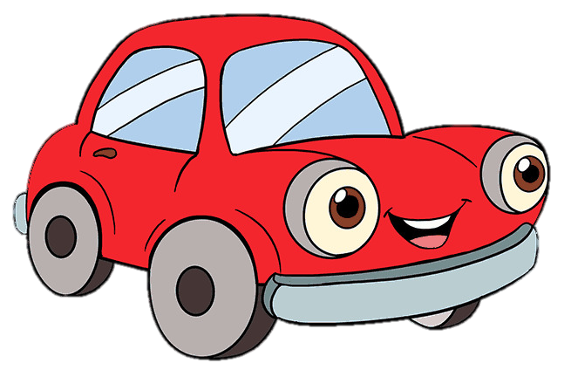

Slide 4
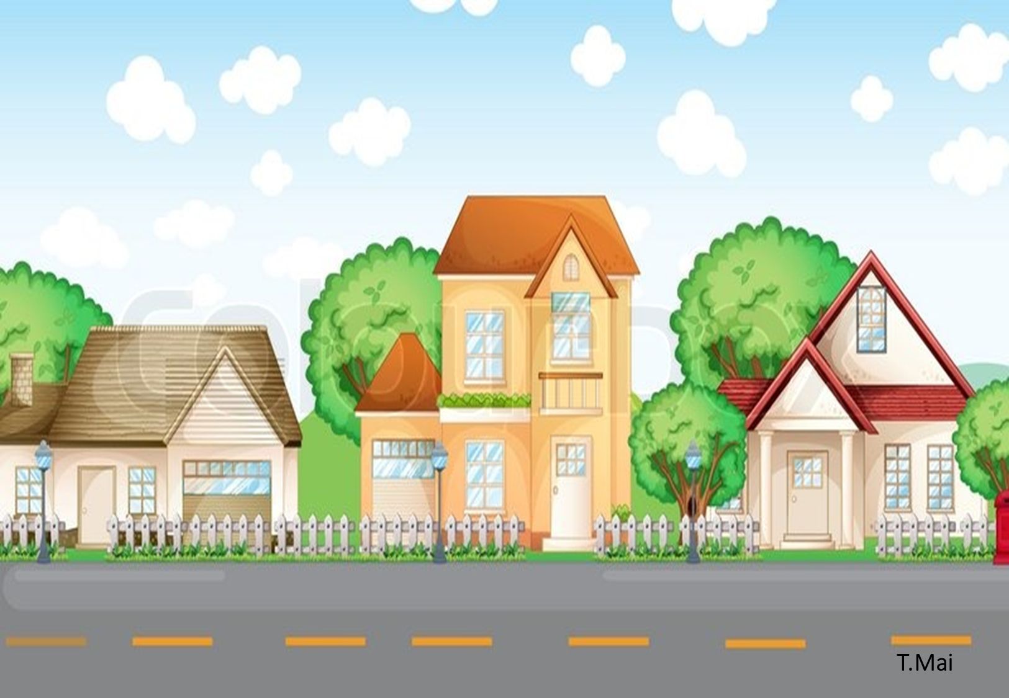

Slide 5




T.Mai

Slide 6
T.Mai

Slide 7


Slide 8
Các con vừa được nghe
câu chuyện gì?

Slide 9
Trong truyện có những nhân vật nào?

Slide 10
Xe lu có hình dáng
như thế nào?
Đi làm sao?

Slide 11
Xe ca phóng nhanh
như thế nào?
Vì sao lại phóng được nhanh?

Slide 12
Xe ca đã chế giễu
xe Lu như thế nào?

Slide 13
Xe Lu đã làm gì
để giúp xe Ca đi được?

Slide 14
Từ đấy xe Ca
đã hiểu ra điều gì?

Slide 15
Bài học đến đây là hết rồi
Hẹn gặp lại các bé!
Thanks for watching!

Slide 16
T.Mai

